Slide 1

Fungsi Linier
By Eni Sumarminingsih, SSi, MM

Slide 2
Fungsi linier adalah fungsi yang paling sederhana karena hanya mempunyai satu variabel bebas dan berpangkat satu pada variabel bebas tersebut, sehingga sering disebut sebagai fungsi berderajad satu. Bentuk umum persamaan linier adalah:
  y = a + bx; Atau sering dinyatakan dalam bentuk implisit berikut: Ax + By + C = 0

Slide 3

KEMIRINGAN DAN TITIK POTONG SUMBU
Kemiringan (slope) dari fungsi linier adalah sama dengan perubahan variabel terikat x dibagi dengan perubahan dalam variabel bebas y. Kemiringan juga disebut gradien yang dilambangkan dengan huruf m. Jadi

Slide 4
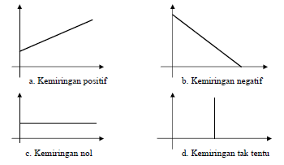
Sebagai contoh, y = 15 – 2x, kemiringannya adalah –2. Ini berarti bahwa untuk setiap kenaikkan satu unit variabel x akan menurunkan 2 unit variabel y.

Slide 5
MENENTUKAN PERSAMAAN GARIS
Sebuah persamaan linier dapat dibentuk melalui beberapa macam cara, antara lain:
  (1) metode dua titik dan
  (2) metode satu titik dan satu kemiringan

Slide 6

Metode Dua Titik
Apabila diketahui dua titik A dan B dengan koordinat masing-masing (x1, y1) dan (x2, y2), maka rumus persamaan liniernya adalah:
misal diketahui titik A (2,3) dan titik B (6,5), maka persamaan liniernya adalah:

Slide 7
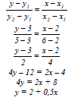

Slide 8

Metode Satu Titik dan Satu Kemiringan
Dari sebuah titik A (x1, y1) dan suatu kemiringan (m)dapat dibentuk sebuah persamaan linier dengan rumus sebagai berikut:
Misal diketahui titik A (2,3) dan kemiringan m=0,5 maka persamaan liniernya adalah:

Slide 9
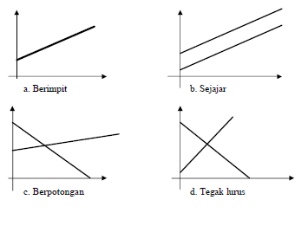
HUBUNGAN DUA GARIS LURUS

Slide 10

HUBUNGAN DUA GARIS LURUS
Berimpit, dua buah garis akan berimpit apabila persamaan garis yang satu merupakan kelipatan dari (proporsional terhadap) persamaan garis yang lain.
Sejajar, dua buah garis akan sejajar apabila kemiringan garis yang satu sama dengan kemiringan garis yang lain (m1 = m2).
Berpotongan, dua buah garis akan berpotongan apabila kemiringan garis yang satu tidak sama dengan kemiringan garis yang lain (m1≠m2).
Tegak lurus, dua garis akan saling tegak lurus apabila kemiringan garis yang satu merupaka kebalikan dari kemiringan garis yang lain dengan tanda yang berlawanan

Slide 11

Soal Latihan
Carilah kemiringan (slope) garis yang telah ditentukan oleh titik A dan B berikut ini:
a. A(3,4) dan B(4,3)
b. A(4,5) dan B(8,13)
2. Carilah kemiringan (slope dari garis – garis berikut :
a. Y = 2x + 3
b. 4x – 6y = 10

Slide 12

3. Tulislah persamaan – persamaan berikut dalam bentuk slope-intercept
a. 2x – 3y -6 =0
b. 3x +4y +1 = 0
4. Carilah kemiringan dan titik potong sumbu Y pada setiap garis – garis berikut:
a. 3x -12y + 2 =0
b. 2x -5y -10 =0

Slide 13

5. Untuk setiap pasangan titik – titik koordiant (x,y) carilah persamaan garis lurus y=a₀ + a₁x
a. (3,5), (10,2)
b. (4, -2), 0,6)
6. Untuk setiap titik koordinat (x,y), dan koefisien kemiringan a berikut ini carilah persamaan garis lurus y=a₀ + a₁x
a. (2,6) dan a = 0.4
b. (5,8) dan a =-1.6

Slide 14
7. Tentukaah apakah garis – garis berikut sejajar atau tidak
2x – 3y + 2 = 0 dan 4x -6y = 0
3x+y +4 = 0 dan 6x -2y +8 = 0
8. Tentukan apakah garis – garis berikut ini tegak lurus satu sama lainnya atau tidak
A(3,1), B(4,3) dan C(1,-3), D(0,-2)
A(-1,2), B(4,5) dan C(2,-5), D(0,0)

